Slide 1
Кандидат в президенты республики «Содружество»
Ершова Анна Павловна

Slide 2
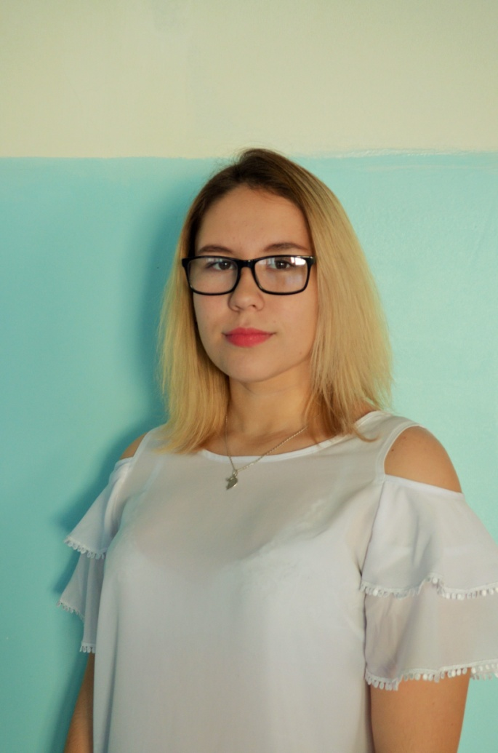
Биография:
Меня зовут Анна Ершова. Я ученица 10Б класса. Обо мне говорят, что я очень дружелюбная, добрая, отзывчивая и ответственная.

Slide 3
Предвыборная программа
Создать совет помощи по исправлению и улучшению успеваемости;
Организовать больше новых мероприятий в гимназии;
Создать аллею выпускников;
Собираюсь пропагандировать ЗОЖ;
Устраивать различные конкурсы и выступления.

